Slide 1
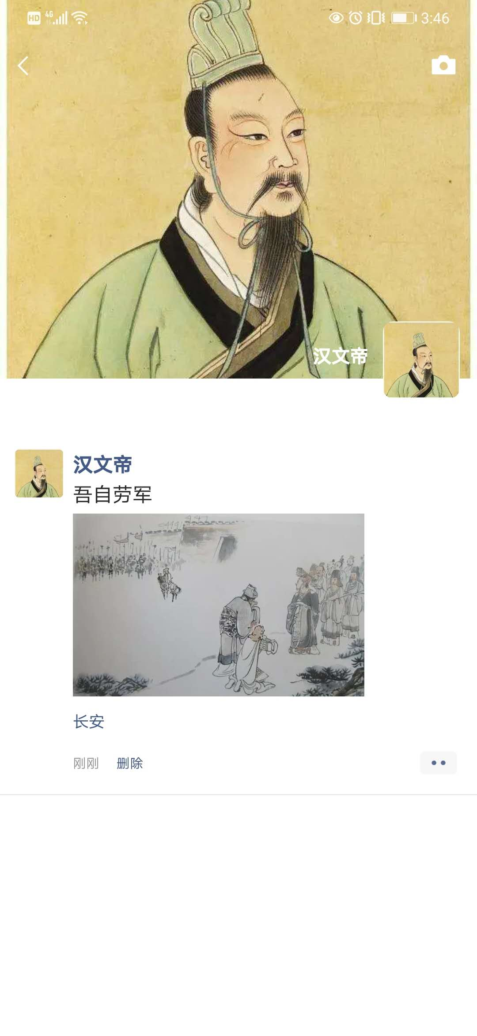
吾自劳军
¿

Slide 2
周亚夫军细柳
司马迁

Slide 3
一读，通文意
自由朗读
要求：1、读准字音和停顿
2、结合课下注释和阅读提示，疏通文意
兹 棘 被
彀 弩 辔
揖 胄 曩
zī
jí
pī，同“披”
ɡòu
nǔ
pèi
yī
zhòu
nǎnɡ

Slide 4
一读，通文意
将 以 下 骑 送 迎
军士吏被甲，锐兵刃，彀弓弩，持满。
于 是 上 乃 使 使 持 节 诏 将 军
曩者霸上、棘门军，若儿戏耳，其将固可袭而虏也
/
将军及下属都骑着马迎送
军中官兵都穿戴盔甲，刀出鞘，张开弓弩并拉满。
/
/
于是文帝就派使者拿了天子的符节去告诉周将军
先前霸上、棘门的驻军，简直就像儿戏一样，他们的将军是一定
可以偷袭并俘虏的

Slide 5
二读，明背景
速读课文
要求：找到刚刚你想知道的问题答案
去哪里劳军？
为什么劳军？
劳军发生了什么事？
……

Slide 6
二读，明背景
速读课文
要求：找到刚刚你想知道的问题答案
霸上
棘门
细柳
刘礼
徐厉
亚夫

Slide 7
二读，明背景
匈奴大入边
大
汉文帝后元六年，匈奴单于率领军队大举入侵，其中有六万多人进攻西汉的上郡和云中，“规模之大、来势之猛、军情之急”，汉文帝调集了三路大军到边地防守，以保卫京城。

Slide 8
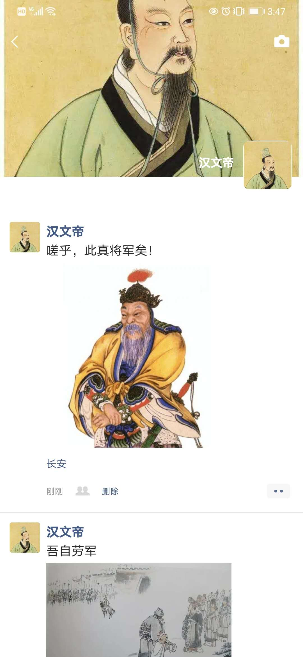
三读，知人物
真？
嗟乎，此真将军矣！
真
矣！

Slide 9
三读，知人物
军士吏被甲，锐兵刃，彀弓弩，持满。
“将军令曰：‘军中闻将军令，不闻天子之诏。’”
“将军约，军中不得驱驰。”
将军亚夫持兵揖曰：“介胄之士不拜，请以军礼见。”

Slide 10
三读，知人物
军士吏被甲，锐兵刃，彀弓弩，持满。
被
锐
彀
持
恪尽职守，治军有方

Slide 11
三读，知人物
“将军令曰：‘军中闻将军令，不闻天子之诏。’”
“将军约，军中不得驱驰。”
将军令
不
将军约
不
军纪严明、令行禁止

Slide 12
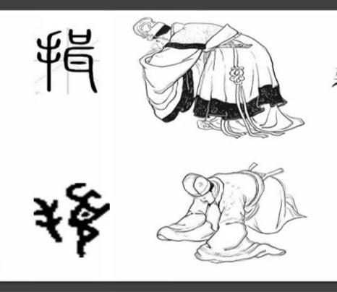
三读，知人物
将军亚夫持兵揖曰：“介胄之士不拜，请以军礼见。”
揖
拜
刚正不阿，恪守军礼

Slide 13
三读，知人物
请你仿照“嗟乎，此真将军矣！”的句式，评价汉文帝。
真？
贤明
识大体

Slide 14
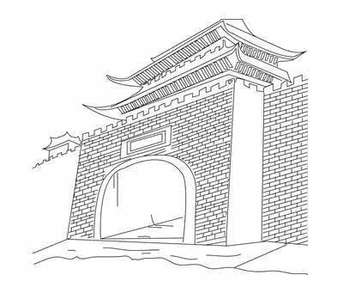
四读，悟写法
史记写人时常用两种突出的性格或两种不同的情势，抑或两种不同的结果作为对照
——李长之
对比

Slide 15
四读，悟写法
请同学们跳读文章，找找文章中哪些地方用了对比的手法？对刻画人物有什么作用？

Slide 16
四读，悟写法
 | 霸上、棘门 | 细柳
天子先驱至，不得入
上至，又不得入
不得驱驰
按辔徐行
直驰入
入营的方式
将军亚夫持兵揖曰：“介胄之士不拜，请以军礼见。”
将军的态度
将以下骑送迎
若儿戏耳，其将
固可袭而虏也
嗟乎，此真将军矣！
至于亚夫，可得而犯邪！
文帝的评价

Slide 17
四读，悟写法
军士吏被甲，锐兵刃，彀弓弩，持满。
侧
面
描
写
军门都尉曰：“将军令曰：‘军中闻将军令，不闻天子之诏。’”
天子为动，改容式车
群臣皆惊

Slide 18
四读，悟写法
汉文帝
刘礼
徐厉
匈奴大入边
周亚夫
先驱
群臣
军门都尉
壁门士吏
天子
特使

Slide 19
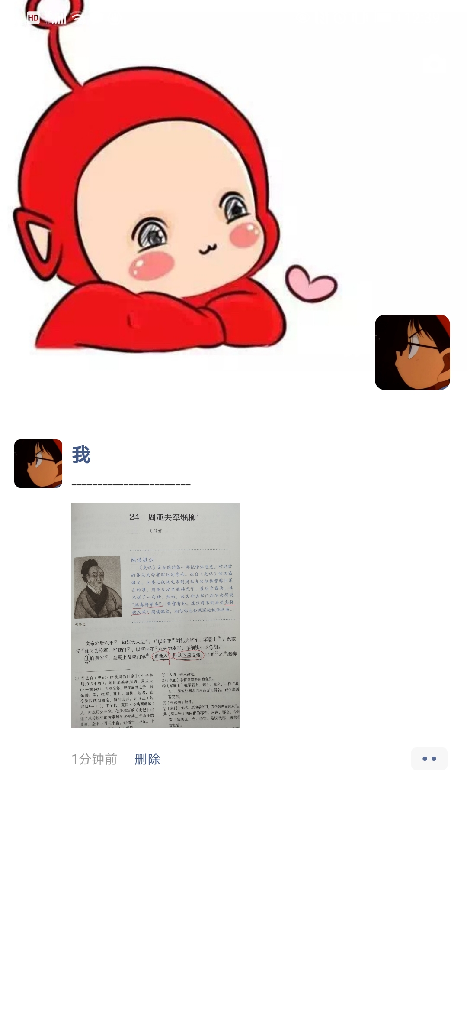
五读，抒感悟
学习完这篇文章，如果要发一条朋友圈，你会说些什么？请为你的朋友圈写一段30字左右的话
君不见亚夫真本色，
铁骨铮铮细柳营。
君不见文帝真本性，
贤君良将《史记》传。

Slide 20
咏史诗·细柳营
唐 胡曾
luán
yú
文帝銮舆劳北征，
条侯此地整严兵。 辕门不峻将军令，
今日争知细柳营。

Slide 21
■谢谢聆听！■

